Slide 1


CENTRO ESTADUAL DE EDUCAÇÃO PROFISSIONAL PEDRO BOARETTO NETO
QUADRA FINDER
Alunos:
Felipe Alexandre Jagas
Leonardo Gabriel Ribeiro Barbosa Silveira

Slide 2
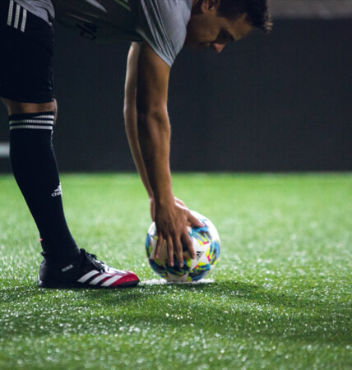
INTRODUÇÃO
A IMPLEMENTAÇÃO DO PROJETO PRETENDE OFERECER MAIS COMODIDADE PARA OS USUÁRIOS TRAZENDO UMA FACILIDADE PARA A CONSULTA E AGENDAMENTO DE QUADRAS, ALÉM DE POSSIBILITAR ÀS EMPRESAS RECURSOS DE ADMINISTRAÇÃO DE QUADRAS POR MEIO DE UM SISTEMA DE INFORMAÇÃO WEB.

Slide 3

OBJETIVO
O PRINCIPAL OBJETIVO DO PROJETO É FACILITAR PARA OS USUÁRIOS ALUGAR UMA QUADRA SINTETICA PARA JOGAR FUT7 TENDO EM VISTA A POUCA DISPONIBILIDADE DESSE TIPO DE SISTEMA NA CIDADE .

Slide 4
IMPLEMENTAÇÃO
A IMPLEMENTAÇÃO DO SISTEMA DE GERENCIAMENTO DE QUADRAS ESPORTIVAS BUSCA SIMPLIFICAR O AGENDAMENTO DE QUADRAS SINTÉTICAS. DESENVOLVIDO COMO UMA APLICAÇÃO WEB COM MÓDULOS COMO "CONSULTA DE DISPONIBILIDADE" E "AGENDAMENTO ONLINE", O SISTEMA PROPORCIONA AOS USUÁRIOS UMA EXPERIÊNCIA MAIS ACESSÍVEL. UM "PAINEL DE ADMINISTRAÇÃO" PERMITIRÁ AOS GESTORES GERENCIAR ESPAÇOS E VISUALIZAR RESERVAS EFICIENTEMENTE.

Slide 5
CONCLUSÃO
O QUADRA FINDER , SISTEMA DE GERENCIAMENTO DE QUADRAS ESPORTIVAS ATENDEU DE FORMA EFICÁZ A NECESSIDADE DE MODERNIZAÇÃO NA RESERVAS DE QUADRAS SINTÉTICAS, TRAZENDO MAIS ACESSIBILIDADE AO AGENDAMENTO DE ESPAÇOS ESPORTIVOS.

Slide 6
AGRADECIMENTOS

